Slide 1
Муниципальное автономное дошкольное образовательное учреждение Муниципального образования город Ирбит «Детский сад № 25» «По следам бременских музыкантов» развлечение для детей средних и старших групп
Действующие лица:
Ведущий – музыкальный руководитель Ромазанова Светлана Юрьевна,
Король – воспитатель группы № 10 Манцевич Елена Николаевна,
Принцесса – воспитатель Сосновских Дарья Андреевна,
Кот – воспитатель группы № 9 Целлер Светлана Анатольевна

Slide 2
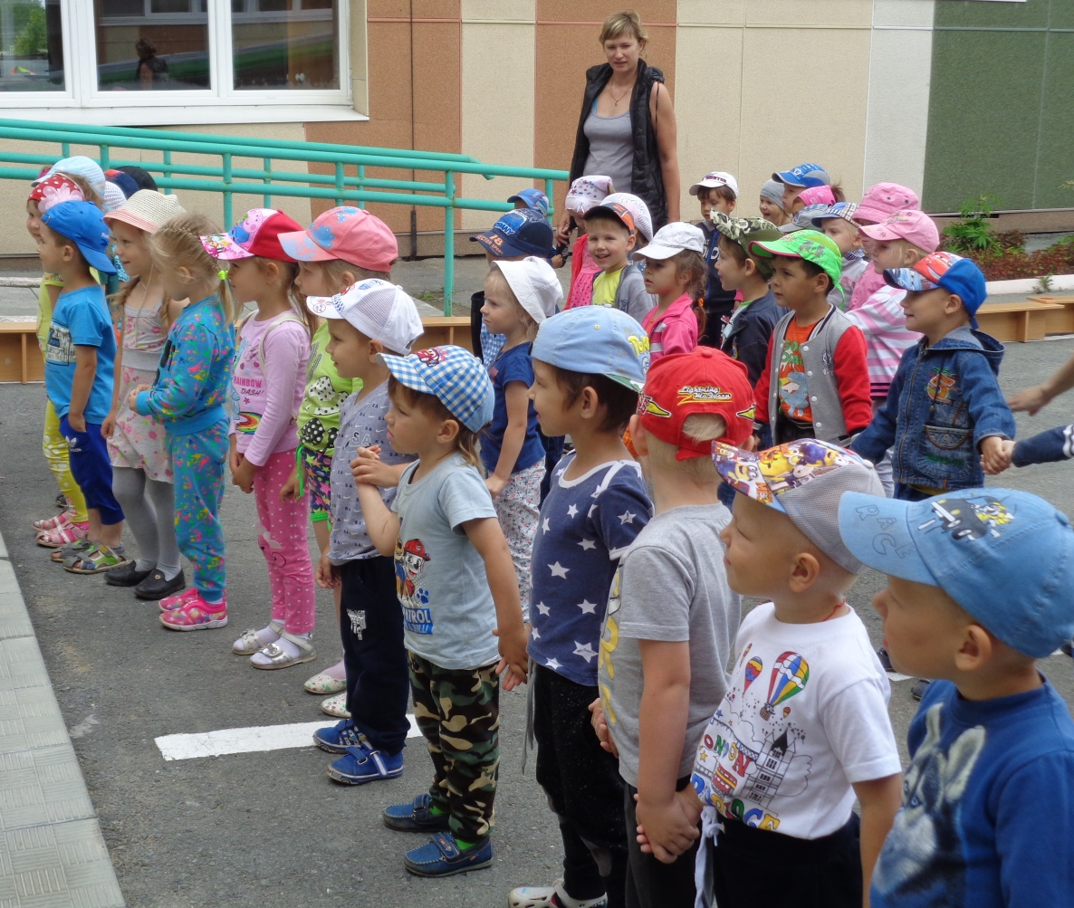
Цель. Закрепить с детьми ранее изученный музыкальный репертуар, побуждать к совместному творчеству. Доставить детям радость от мероприятия.

Slide 3
ДУЭТ КОРОЛЯ И ПРИНЦЕССЫ

Slide 4
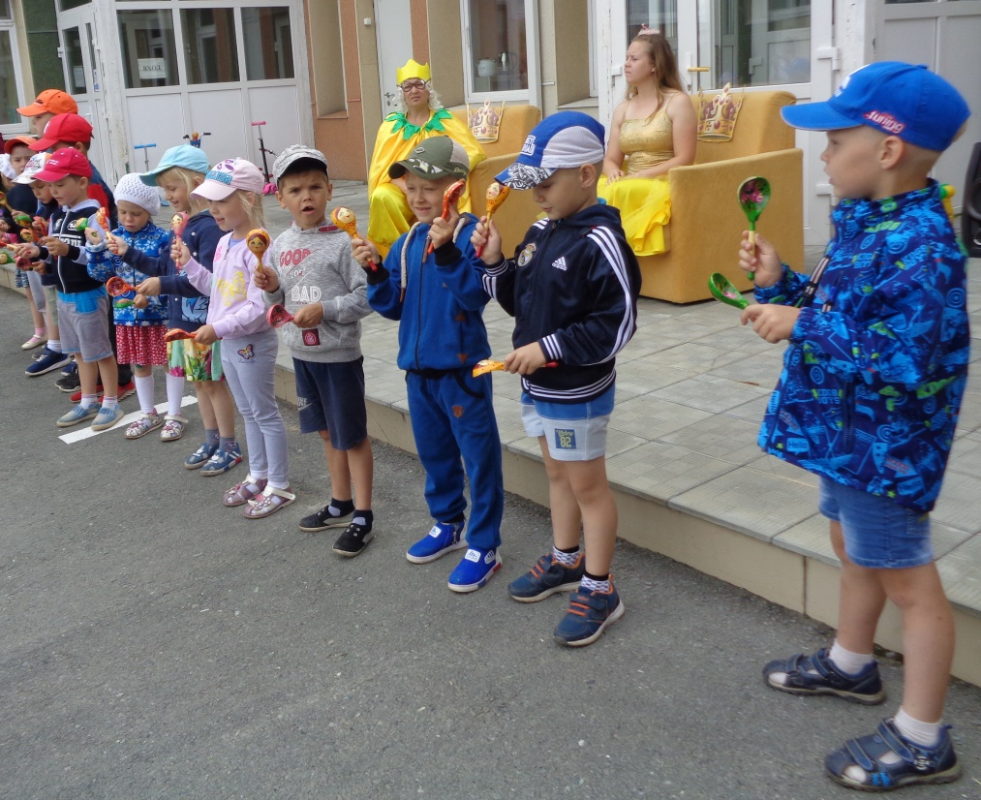
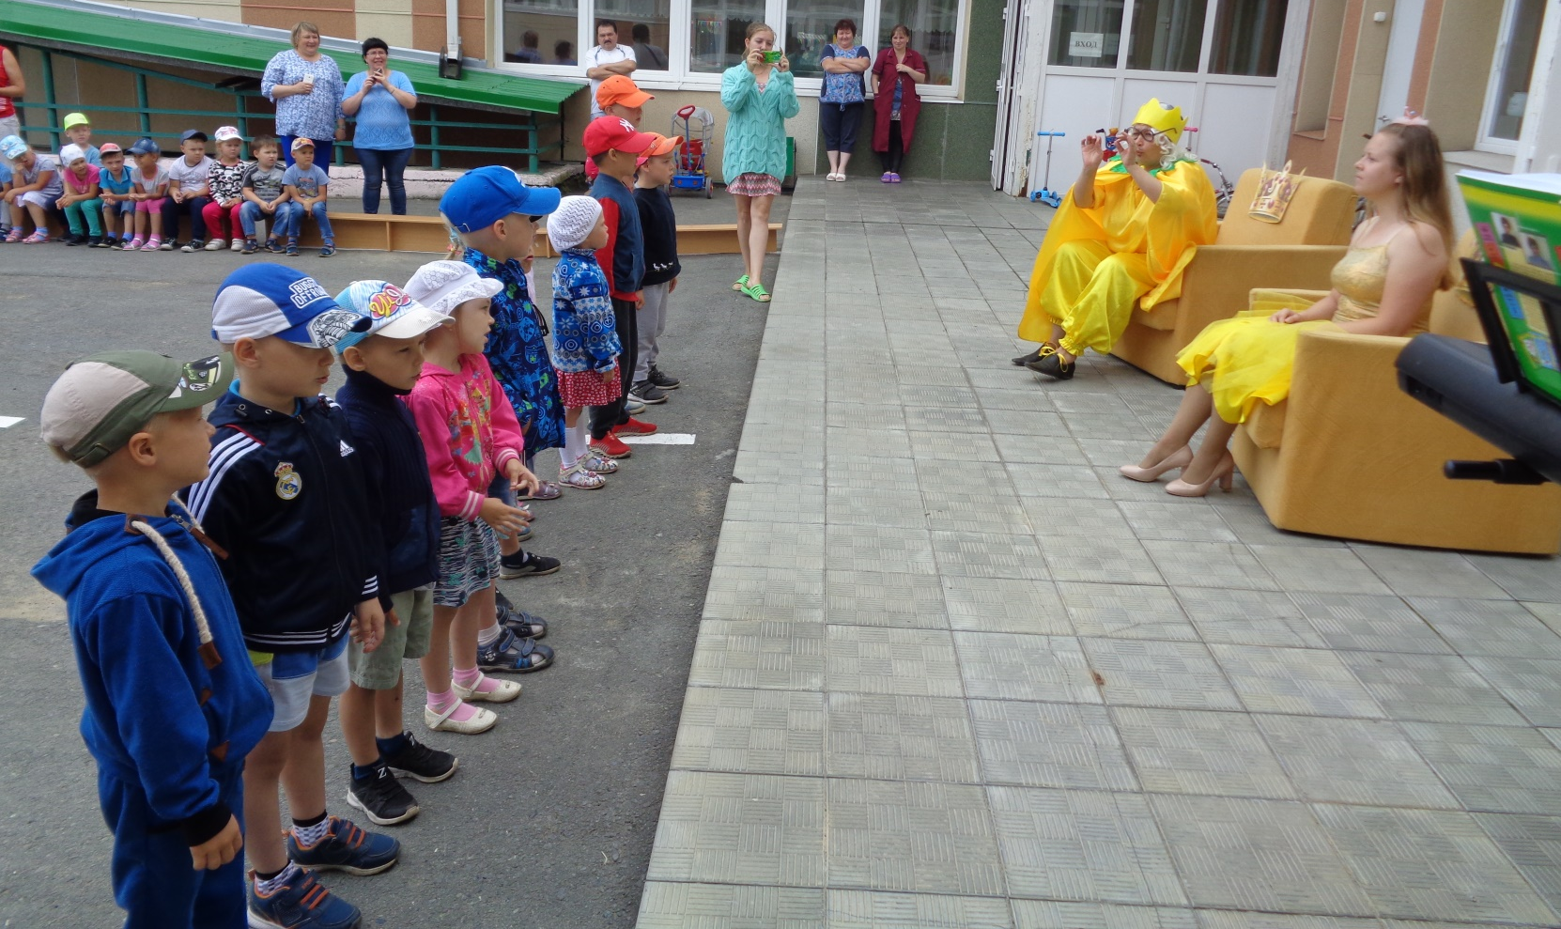
ДЕТИ РЕШИЛИ РАЗВЕСЕЛИТЬ ПРИНЦЕССУ ВЕСЁЛЫМИ ПЕСНЯМИ

Slide 5
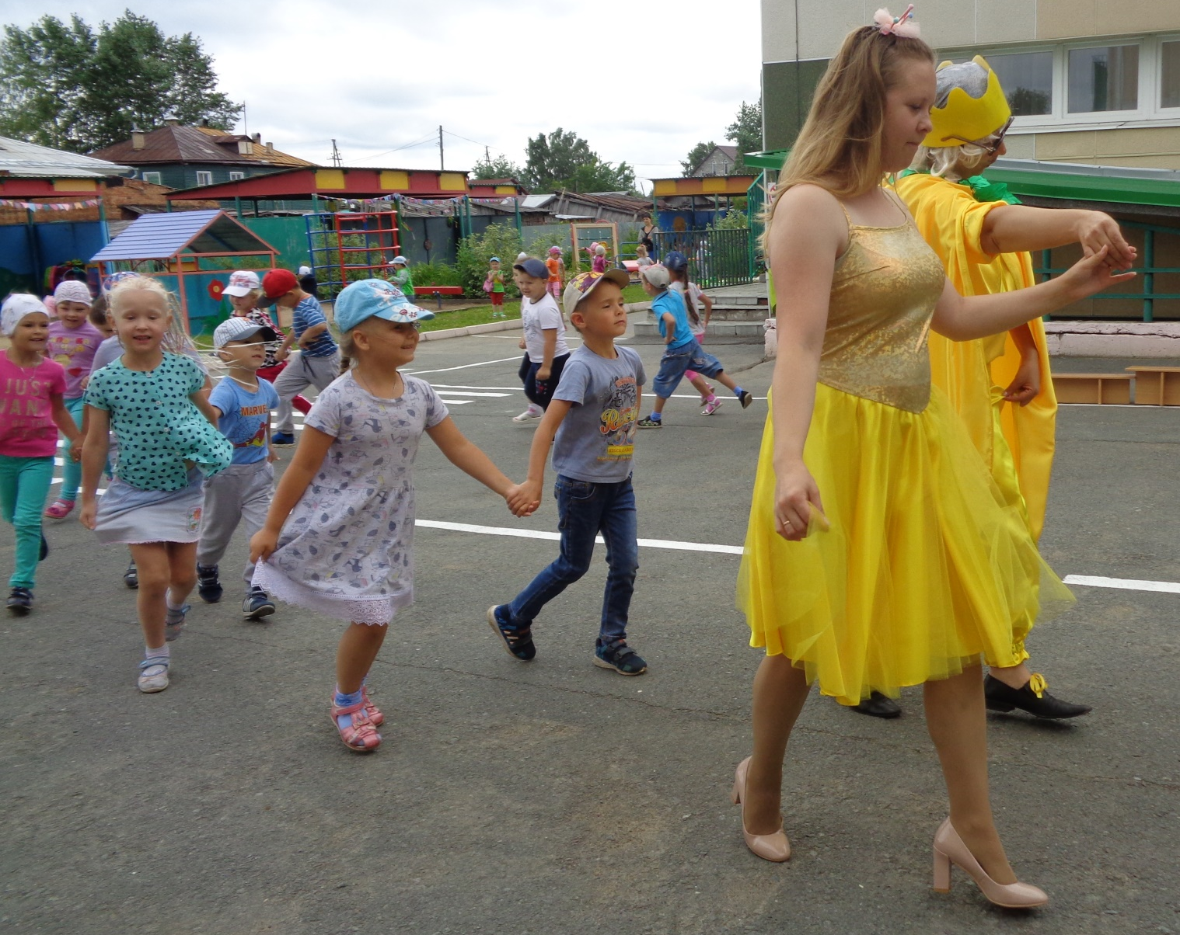
ДАЖЕ КОРОЛЬ ПУСТИЛСЯ В ПЛЯС, НО ПРИНЦЕССА НЕ УЛЫБАЛАСЬ

Slide 6
ПРИШЁЛ КОТ, ПОЙМАЛ МЫШЕЙ И РАЗВЕСЕЛИЛ ПРИНЦЕССУ

